Slide 1


Slide 2
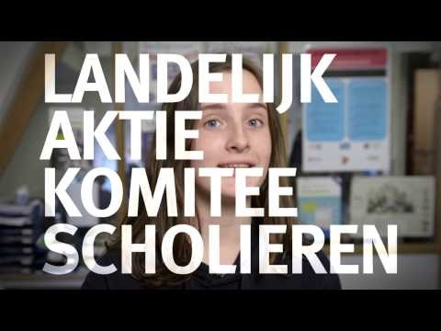

Slide 3
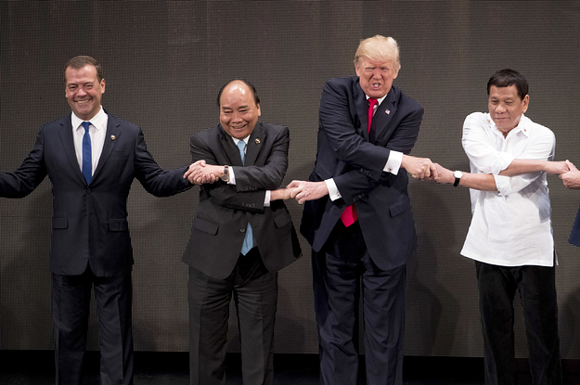
Handjes schudden!
Notes:
Als ijsbreker start je met een handjesschudden spel: iedereen krijgt (afhankelijk van grootte groep) een tiental seconden de tijd om iedereen in de groep de hand te schudden en zich voor te stellen. Controle achteraf of iedereen elkaar de hand heeft geschud.

Slide 4

vandaag…
Notes:
Leg uit dat je in een leerlingenraadtraining heel veel wilt behandelen. Bijvoorbeeld over een schoolgids. Maar dat dat onmogelijk is.

Slide 5

Notes:
Waar je het met hen wel over wilt hebben is iets dat hen echt aangaat. → wat zijn de actuele problemen jullie leerlingenraad en waar willen jullie aan werken?

Slide 6
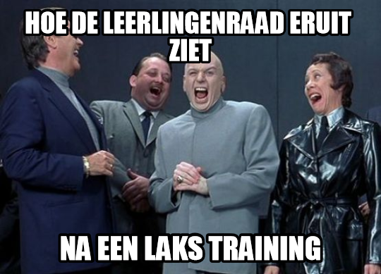
Notes:
Dan spreek je de hoop uit dat ze er na afloop zo uitzien.

Slide 7

Maar eerst: even spelletje spelen
Notes:
Als de groep verlegen is kun je eerst ff starten met spelletjes: rock, paper, scissor mét aanmoedigen. Als je verliest moet je achter de winnaar gaan staan en hem/haar aanmoedigen bij het volgende potje. Tot de hele groep is uitgespeeld.

Slide 8
Wat we vandaag gaan doen:
Twee groepen: basistraining en Medezeggenschap voor gevorderden
Samenwerken in groepen
‘De beste school van Nederland’
Wat is het LAKS?
Debat en frisdrankborrel

Slide 9
Medezeggenschap

Slide 10

Geld tekort?
Ga in de medezeggenschapsraad.

Slide 11
Uitleg over betaling in de MR
Facultatief:
vacatieregeling (wat is een goede prijs?)
Trainingen (LAKS MR-tweedaagse)
Experts
4. Je kan ook vragen om vrijstelling (pws, vak, of uitroosteren)

Slide 12
Medezeggenschap
Waarom is medezeggenschap belangrijk?

Slide 13
Meerjarenvisie LAKS
Het LAKS is er niet voor niets vóór en dóór leerlingen: leerlingeninspraak is volgens het LAKS cruciaal voor de sfeer op en de kwaliteit van een school. Bij intensieve leerlingenparticipatie snijdt het mes bovendien aan twee kanten. Enerzijds dragen de leerlingen als ervaringsdeskundigen waardevolle perspectieven aan en verrijken zo de besluitvorming op scholen. Anderzijds betekent leerlingenparticipatie ook verantwoordelijkheid dragen: om inspraak te hebben, moeten leerlingen inzet, betrokkenheid en initiatief tonen. Op die manier draagt leerlingenparticipatie bij aan de democratische vorming van scholieren.

Slide 14
Wet Medezeggenschap op Scholen
(sinds 1 januari 2007)
Kerntaak:
“De MR bevordert naar vermogen openheid en onderling overleg in de school”

Slide 15
Een paar algemene regels
Een MR is op school verplicht!
Bij meerdere scholen onder één bestuur is een GMR verplicht
Leerlingenraad is NIET verplicht
Je hebt recht op trainingen Zie art. 28 van de WMS. Of via WMS.nl
Je kan vragen om studiepunten, vrijstelling, of vergoeding (zie bijlage)

Slide 16
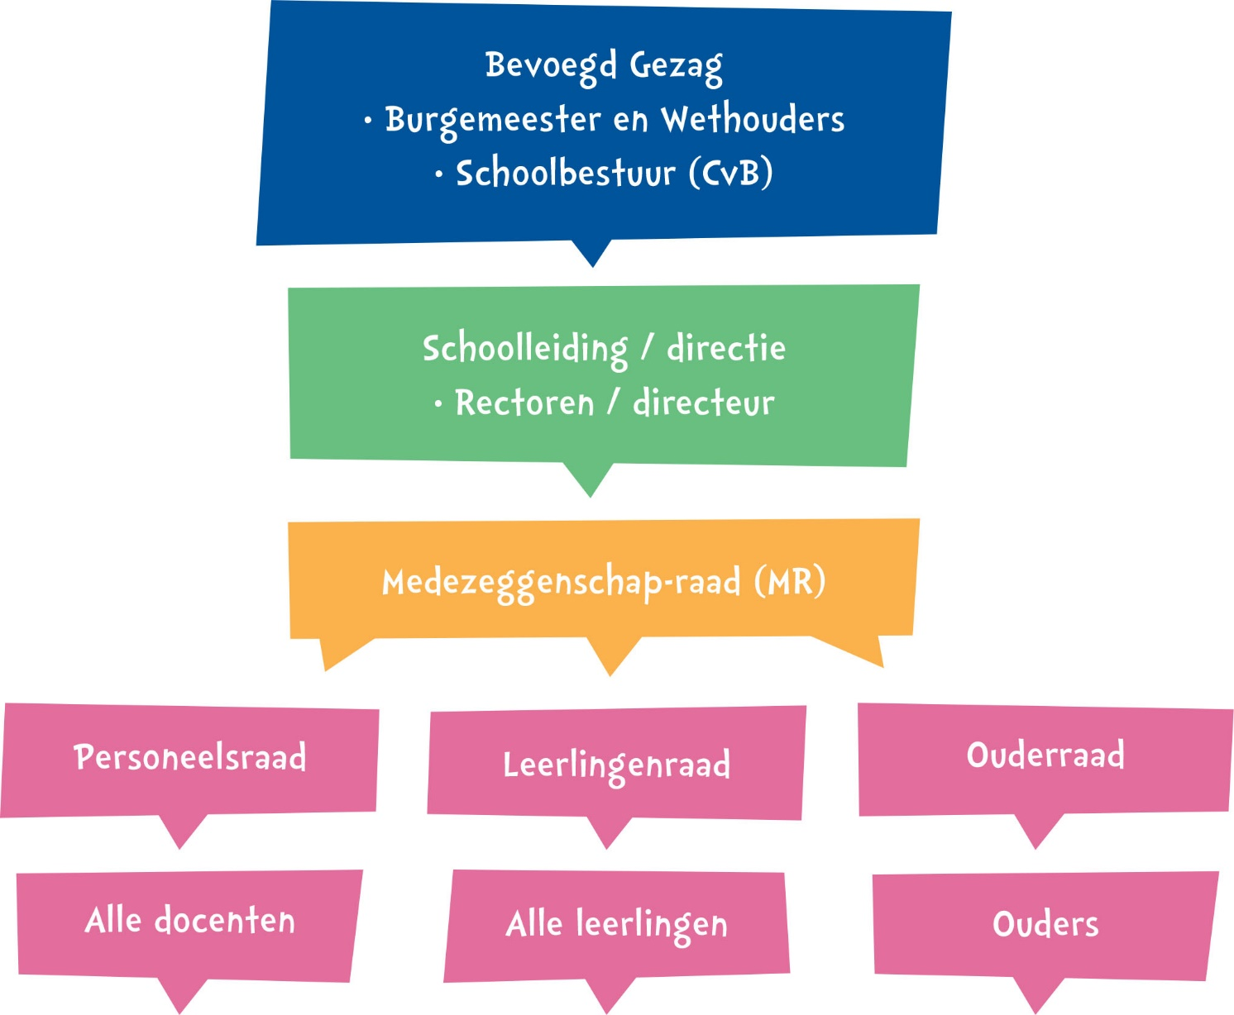

Slide 17
50% docenten en personeel
25% ouders
25% leerlingen

Slide 18
Taken van de MR
De raad overlegt namens alle leerlingen, ouders en personeelsleden met de schoolleiding of bevoegd gezag over het schoolbeleid.
De MR heeft de plicht om de rest van de school te informeren.
De MR waakt tegen discriminatie (in alle soorten)

Slide 19
Bevoegdheden van de MR
Informatierecht
Adviesrecht
Initiatiefrecht
Instemmingsrecht

Slide 20
Informatierecht
Het recht om informatie op te vragen en op tijd geïnformeerd te worden.
Lijst in de WMS wat de MR ten minste voor informatie van het bevoegd gezag moet krijgen.
Vraag om samenvattende uitleg bij de stukken! (oplegger)

Slide 21
Lijst voor informatie recht:
a.jaarlijks de begroting en bijbehorende beleidsvoornemens op financieel, organisatorisch en onderwijskundig gebied;
b.jaarlijks voor 1 mei informatie over de berekening van de baten die school ontvangt van de overheid;
c.jaarlijks voor 1 juli een jaarverslag
d.de uitgangspunten die het bevoegd gezag hanteert bij de uitoefening van zijn bevoegdheden;
e.terstond informatie over elk oordeel van de klachtencommissie waarbij de commissie een klacht gegrond heeft geoordeeld en over de eventuele maatregelen die het bevoegd gezag naar aanleiding van dat oordeel zal nemen, een en ander met inachtneming van de regelingen, f.ten minste eenmaal per jaar schriftelijk gegevens over de hoogte en inhoud van de arbeidsvoorwaardelijke regelingen en afspraken per groep van de in de school werkzame personen en de leden van het bevoegd gezag;
h.aan het begin van het schooljaar schriftelijk de gegevens met betrekking tot de samenstelling van het bevoegd gezag, de organisatie binnen de school, het managementstatuut en de hoofdpunten van het reeds vastgestelde beleid;
i.jaarlijks na afloop van het schooljaar doch uiterlijk 1 oktober daaropvolgend gegevens over het aantal daadwerkelijk verzorgde uren van een op de school verzorgd onderwijsprogramma. (PTA !)

Slide 22
Adviesrecht
Het bevoegd gezag moet voor een aantal zaken advies vragen aan de Medezeggenschapsraad.
De MR of een geleding kan ook ongevraagd advies geven over een onderwerp dat hen aangaat.

Slide 23
Initiatiefrecht
De MR kan punten op de agenda zetten door met standpunten en/of voorstellen te komen.
Doe onderzoek in je leerlingenraad, onder de scholieren wat hen bezig houdt, welke problemen actueel zijn en zet het op de agenda.

Slide 24
Instemmingsrecht
De MR (of een bepaalde geleding) moet instemmen met een voorstel van het bestuur voor het mag worden uitgevoerd.
Stem je niet in? Dan onderhandelt het schoolbestuur met de MR en past het voorstel aan.
Stem pas in met een voorstel als je begrijpt waar je mee instemt!

Slide 25
Leerlingen stemmen in met:
Over voorzieningen voor leerlingen
Over het leerlingenstatuut
(straf, fraude, rookverbod, nakomen enz)
Over privacy van leerling-gegevens
(magister)
Over voorzieningen voor leerlingen (kluisjes kantine)
Samenwerking of fusie
Projecten en experimenten
(gepersonaliseerd leren project)
leerlingenparticipatiebeleid:
(leerlingenraad, parlement enzovoorts)

Slide 26
Samen met de ouders:
Vaststelling schoolgids en plan
Beleid buitenschoolse activiteiten
(schoolreisjes
Vaststelling van de onderwijstijd
(roosters)
Vaststelling van de ouderbijdrage
(Kosten voor i-pad of laptop en schoolreisjes e.d.– gemiddeld iets van 200,- p.j. maar neemt toe)

Slide 27
Medezeggenschapsstatuut
Rechten en plichten
Welke informatie ontvangt de MR wanneer?
Welke voorzieningen zijn er voor de MR?
Voorbeeld: De MR krijgt betaald!
* Tip: niet zelf alles willen bedenken! Kijk eens online op infowms.nl of LAKS handboek/site

Slide 28
Ouderbijdrage:
Hoeveel geld mag ‘t kosten?
Ipad ja of nee?
Stel je voor: wij zijn een school en we willen niet meer dan 200 euro per jaar laten betalen door de ouders.

Slide 29
Hoe pak je dit aan?
Wat wil je bereiken?
Wat is de rol van de achterban en mederaadsleden?
Welk artikel uit de wms / welk recht moet ik bekijken?

Slide 30
Art. 27: vaststelling schoolkosten
Art. 27. 2. d. de vaststelling of wijziging van het beleid met betrekking tot het beheersbaar houden van de middelen die van de ouders of de leerlingen worden gevraagd voor schoolkosten, met uitzondering van lesmateriaal als bedoeld in artikel 6e, tweede lid, van de Wet op het voortgezet onderwijs, die door het bevoegd gezag noodzakelijk worden bevonden;
*instemmingsrecht van ouders

Slide 31
Mogen ouders pushmeldingen krijgen van Magister?
Art. 27 2 g. vaststelling of wijziging van het beleid ten aanzien van de uitwisseling van informatie tussen bevoegd gezag en ouders.
*instemmingsrecht van ouders

Slide 32
Wat vinden de scholieren ?
Hoe zorg je voor een goede regeling waar ouders én leerlingen tevreden over zijn?
Hoe zorg je dat jij niet in je eentje bedenkt, wat alle scholieren ervan vinden?

Slide 33
Strafregels?
Vaststelling of wijziging van het leerlingenstatuut. Oftewel alle regels voor leerlingen op school:
Te laat komen
Kantine
Toetsen
Pest-protocol
Nakijken
Schoolkrant
site
Strafwerk
Social Media
Gender-Straight Alliance

Slide 34
Welke is belangrijk op jouw school?
Wat wil je veranderen?
Voor- en tegenargumenten?

Slide 35
Concrete TIPS en TO DO’s
Vergaderen
Vraag in de MR om duidelijk taalgebruik. Of een oplegger (samenvatting) van een stuk. Maak hier afspraken over. Wat heb je nodig om de stukken te begrijpen?
Ben niet bang om tijdens vergaderingen om meer uitleg te vragen
Stem NIET in met dingen die je niet begrijpt.

Slide 36
Concrete TIPS en TO DO’s
Praten mét en namens je achterban
Zorg dat er ook onderwerpen worden besproken die voor leerlingen belangrijk zijn. Die moet je dan wel zelf op de agenda zetten. Dat betekent een goede voorbereiding!
Overleg met de leerlingenraad welke problemen er zijn en welke oplossingen / verbeteringen er op school mogelijk zijn.
Zet een enquête uit met google.
Maak een goed plan: verzamel voor- en tegenargumenten en bedenk concreet wat je plan betekent voor de school. Kom met een redelijk voorstel.

Slide 37
Concrete TIPS en TO DO’s
Goede begeleiding
Regel een begeleider: bijvoorbeeld de docent M&O of maatschappijleer die veel over organisaties weet en waar je goed mee overweg kan. De schoolleider moet de taakstelling van deze docent aanpassen. Goede Medezeggenschap kost nu eenmaal centen (of FTE)!
Vraag vrijstelling voor maatschappijleer of M&O. Gebruik die lestijd voor verdieping in Medezeggenschap

Slide 38
Concrete TIPS en TO DO’s
Hulp zoeken
Zoek hulp: ouders, leerlingenraad, andere MR-leden, het internet
LAKS klachtenlijn of trainingen (bellen of mailen)
Infowms.nl
Onderwijsgeschillen.nl

Slide 39
Concrete TIPS en TO DO’s
Educatie
Gratis trainingen via infowms.nl Ga aan de gang met MR én bevoegd gezag.
Het LAKS biedt tweedaagse trainingen voor leerlingen in de MR en leerlingenraad.
Zie ons MR-handboek voor meer informatie; als pdf en op papier.
Meld je aan voor de MR-nieuwsbrief van het LAKS

Slide 40
Pauze!

Slide 41
Samenwerken
Wat is belangrijk voor goede samenwerking?
Hoe gaat het met jullie samenwerking?
Notes:
Na bespreken. Zoom in op wat ze tot dusver al aan samenwerking hebben gedaan. Wat ze adhv to-list nog willen doen qua samenwerken.

Slide 42
De Marshmallow Challenge!
Kies een team captain
Bouw de hoogste vrijstaande toren
Lukt het jullie om de andere raden te verslaan?
Notes:
Na bespreken. Zoom in op wat ze tot dusver al aan samenwerking hebben gedaan. Wat ze adhv to-list nog willen doen qua samenwerken.

Slide 43


Slide 44
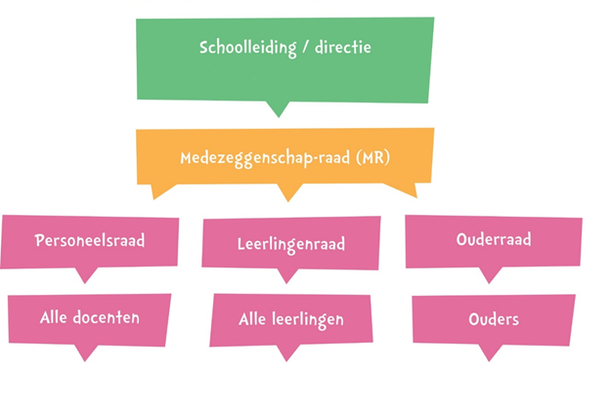
Medezeggenschap

Slide 45

PILOTVERSIE

Slide 46
spelregels
Spelleider is de baas en deelt willekeurig punten uit.
Rollenspel = in je rol kruipen
De vertegenwoordiger praat namens de groep.
Het spel is succesvol gespeeld als alle groepen tegelijkertijd op een groene en/of oranje trede staan.

Slide 47




4 Groepjes maken
Elk groep kiest zijn of haar vertegenwoordiger.
Dat is de persoon die namens de groep spreekt!

Slide 48
LEERLINGEN
Naar school gaan moet wel ook leuk zijn! Ook willen de leerlingen dat de docenten jullie serieus nemen.
Belangrijk
Een goede sfeer
Dat er goed naar jullie wordt geluisterd

Slide 49
LERAREN
leraren vinden de kwaliteit van het onderwijs belangrijk. Hiervoor is er orde in de les nodig. Ook willen jullie niet nog meer werk!
Belangrijk
Niet meer werkdruk
Goede kwaliteit van het onderwijs
Rustig in de klas en op school

Slide 50
Ouders
Als ouders vinden jullie het belangrijk dat het veilig en rustig is op school. Ook mogen mijn kinderen geen onvoldoendes halen!
Belangrijk
Veilige school
Goede resultaten

Slide 51
Directie
Als directie ben je verantwoordelijk voor iedereen. Je moet op het geld letten en mag niet te veel uitgeven. Daarnaast vinden jullie het belangrijk dat de school het goede voorbeeld geeft.
Belangrijk
Financiën
Goede reputatie van de school

Slide 52
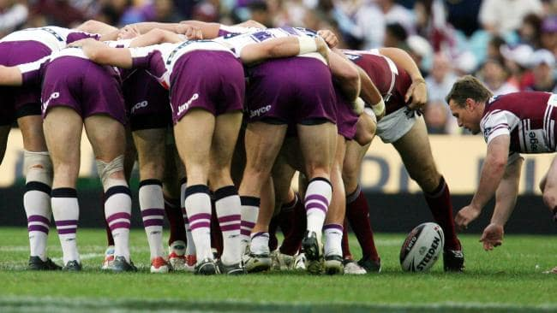
Overleggen
Wie is deze ronde de voorzitter van de groep?

Slide 53
Situatie 1: Kantine
Er moet een nieuw plan voor de kantine komen. De leerlingen willen per se ongezond, de directeur goedkoop en de ouders gezond.
Wat doen jullie?
5 punten te verdelen voor een compromis of een lekker argument.
Ook minpunten voor uit-je-rol stappen

Slide 54
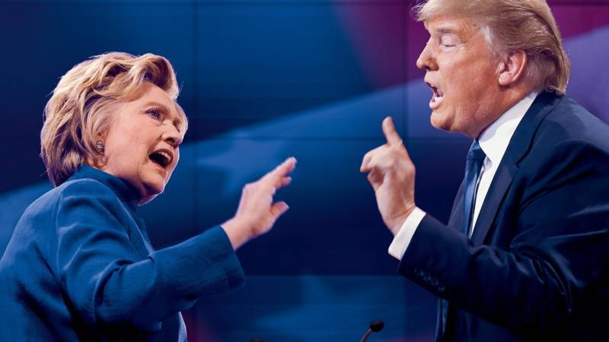
Discussie
kroketje
banaan

Slide 55

Puntentelling

Slide 56
Nieuwe ronde
Elke groep wijst een nieuwe voorzitter aan

Slide 57
Situatie 2. Cyberpesten
Het cyberpesten is dit jaar bij jullie op school enorm toegenomen. Er zijn zelfs al leerlingen van school gewisseld om aan het pesten te ontkomen. Hoe gaan jullie dit probleem oplossen? Het initiatief moet van de directie komen.
5 punten te verdelen voor een goede oplossing of een lekker argument.
Ook minpunten voor uit-je-rol stappen

Slide 58
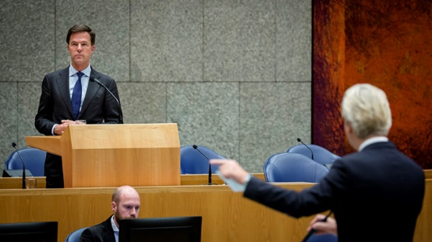
Discussie
Nee, jij bent een sukkel!
Sukkel!

Slide 59
Puntentelling

Slide 60
Situatie 3: Leerlingenraad
Er zijn dit jaar te weinig aanmeldingen geweest voor de leerlingenraad. Hoe lossen jullie dit op? De leraren hebben geen zin meer om de kar te trekken. Leerlingen zijn onvoldoende gemotiveerd: “stelletje laksers”.
5 punten te verdelen voor een compromis of een lekker argument.
Ook minpunten voor uit-je-rol stappen

Slide 61
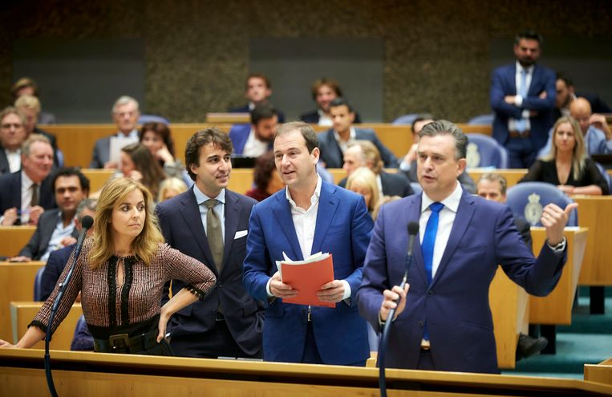
Discussie
Maar wij hebben er allemaal een mening over

Slide 62
Puntentelling

Slide 63
Nieuwe ronde
Elke groep wijst een nieuwe voorzitter aan

Slide 64
Situatie 4: Roosters
Jullie rooster is al tijden één grote gatenkaas. Iets moet veranderen. Waar kiezen jullie voor?
Punten verschillen per oplossing…
A. Wanneer een leerling meer dan 2 tussenuren achter elkaar heeft mag de leerling voor de rest van de dag naar huis.
B. Er worden meer en betere studieplekken gemaakt zodat leerlingen altijd rustig aan hun huiswerk kunnen werken wanneer zij geen les hebben.
C. De schooldagen worden verlengd naar 18.00 uur. Zo is er meer ruimte voor de roostermakers om aangesloten lesdagen voor de leerlingen te creëren.

Slide 65
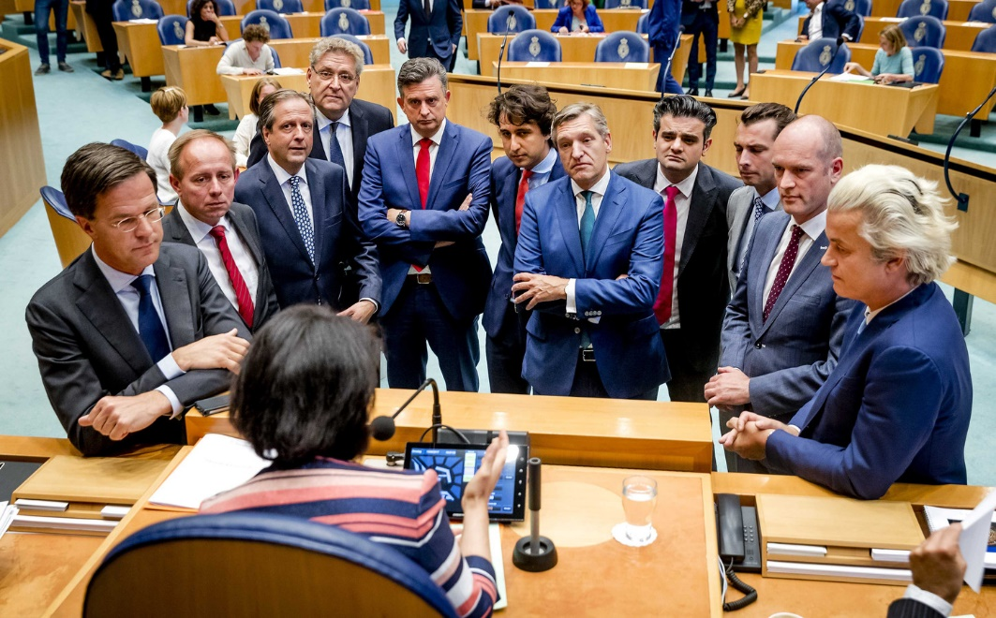
Discussie
Ff overleggen

Slide 66
a. Met meer dan twee tussenuren naar huis zorgt voor:
De leerlingen vinden dit een goed idee, zo hoeven ze niet doelloos op school te zitten, helaas blijkt bij de eerstvolgende toetsweek dat hun resultaten wel omlaag zijn gegaan. +1
De leraren zijn het er niet mee eens, straks zitten zij telkens met halfvolle klassen. -1
De ouders vinden het een slecht idee, laat de school een oplossing zoeken, nu zitten hun kinderen thuis. -1
De directie is blij dat de leerlingen meer tevreden zijn, maar met deze regel snijden ze zichzelf in de vinger: deze regel veroorzaakt teveel verzuim. -1

Slide 67
b. Betere studieplekken zorgt voor:
De leerlingen denken niet dat dit werkt, op school met vrienden is teveel afleiding om huiswerk te maken. -1
De leraren vinden dit een goed besluit. Zo moeten alle leerlingen gewoon in alle lessen aanwezig zijn, en wordt zelfstandig werken buiten de lessen gestimuleerd. +3
De ouders zijn heel tevreden, laat de leerlingen lekker op school hun huiswerk maken. +3
De directie moet nu extra gaan betalen voor studieplekken, terwijl zij ook nog eens betere roostermakers moeten zoeken… -1

Slide 68
c. Langere lesdagen zorgt voor:
De leerlingen zijn het hier niet mee eens! Ze hebben ook nog een leven naast school! -1
De leraren vinden het geen slecht idee, als het maar wel betekent dat zij dan zelf ook af en toe een ochtend vrij hebben. +1
De ouders vinden het een slechte zaak, zij komen nu in de knel met het plannen van de sport en muzieklessen voor hun kinderen. -1
De directie is blij met deze maatregel. Het geeft hen veel meer ruimte om passende roosters te maken. +2

Slide 69
Puntentelling

Slide 70
Nieuwe ronde
Elke groep wijst een nieuwe voorzitter aan

Slide 71
Situatie 5: Nakijk-tijd
Er wordt veel geklaagd over de lange nakijk-tijd. Dat nakijken moet sneller! Wat is een goede oplossing?
Werkdruk van docenten mag niet toenemen, kwaliteit van toetsen moet gewaarborgd blijven, nakijken moet ook sneller???!??!?
7 punten voor een echte oplossing die voldoet aan bovenstaande eis.

Slide 72
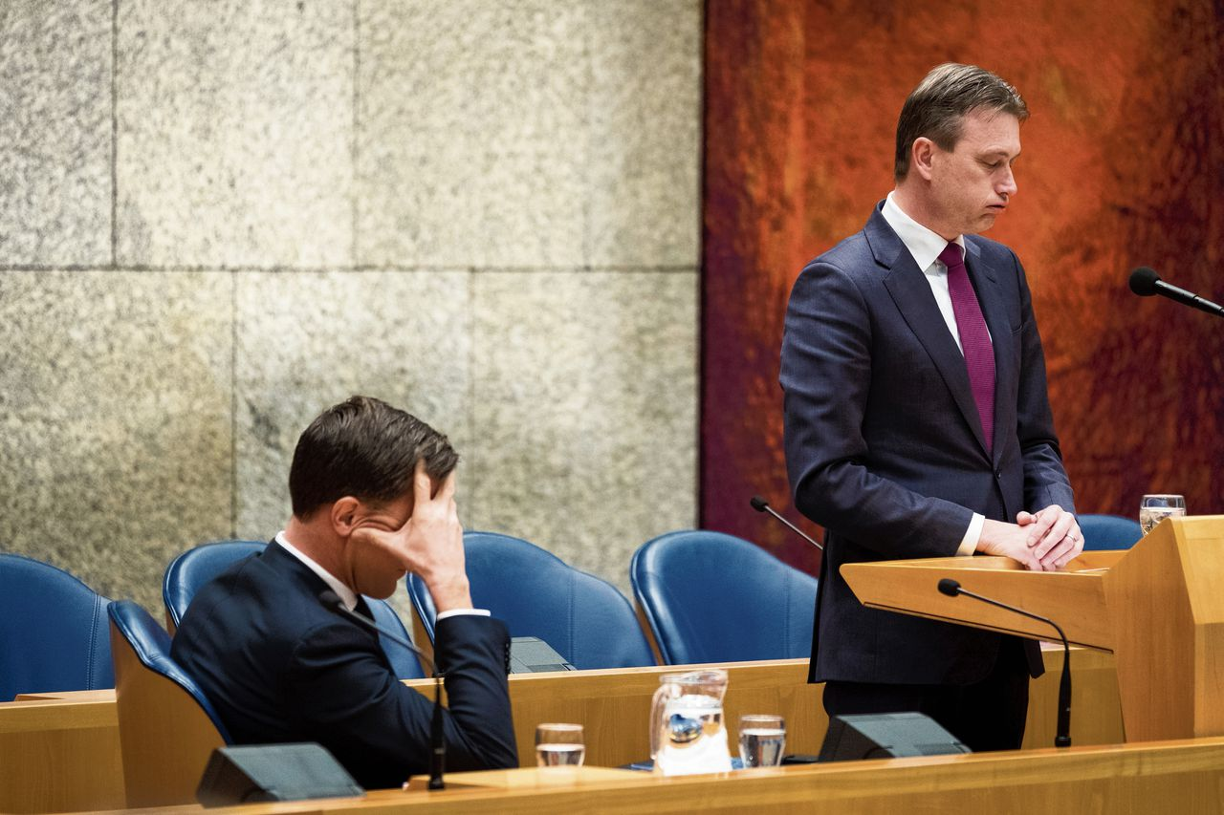
Discussie
OMG ff geen zin meer in deze discussie hoor

Slide 73
Puntentelling

Slide 74
Nieuwe ronde
Elke groep wijst een nieuwe voorzitter aan

Slide 75
Situatie 6: druk druk druk
Het schoolgebouw is te klein geworden. Een nieuw schoolgebouw gaat gebouwd worden, maar hoe lossen jullie dit in de tussentijd op?
Punten verschillen per uitkomst.
A. Er wordt een extra locatie gehuurd. Deze is dan wel een kwartiertje fietsen van de school.
B. Er wordt alleen nog buiten gegymd en van het gymlokaal worden twee extra lokalen gemaakt.
C. Er wordt een grote verwarmde tent op het schoolplein geplaatst, hier kan zowel pauze worden gehouden als les worden gegeven.

Slide 76
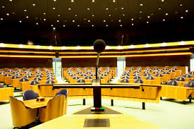
Discussie

Slide 77
a. Een extra locatie zorgt voor:
De leerlingen zijn niet blij met deze regel. Zij moeten nu hun pauze opofferen om naar de andere locatie te fietsen. -1
De leraren zijn ontzettend blij met de nieuwe ruimte, wel blijkt kort overleg met collega’s die op de andere locatie zitten wat moeilijker. +2
De ouders vinden dit een heel geslaagde oplossing. Zij denken juist dat het goed is dat hun kinderen tussen hun lessen door een stukje mogen fietsen. +2
Voor de directie blijkt deze oplossing niet zo gunstig, want de nieuwe locatie brengt erg veel kosten met zich mee. -1

Slide 78
b. Het gymlokaal veranderen naar lokalen zorgt voor:
De leerlingen vinden dit maar niks, straks staan zij tijdens hun gymlessen in de kou. -1
Hoewel de meeste leraren dit best een goede oplossing vinden, willen zij hun collega, de gymleraar, niet laten vallen. Zij vinden het oneerlijk dat hij nu zijn lokaal kwijt is. +1
De ouders vinden dit geen slecht idee. Buiten sporten is gezond, en mocht het een beetje regenen dan worden kinderen daar alleen maar hard van. +2
De directie vindt dit tijdelijk een goede oplossing, gym kan immers prima buiten worden gegeven, maar zij vinden het natuurlijk wel vervelend dat de leraren nu niet tevreden zijn. +1

Slide 79
c. Een verwarmde tent op het schoolplein zorgt voor:
De leerlingen vinden dit een toffe oplossing, weer eens wat anders om les in een tent te hebben. +2
De leraren vinden een tent maar niks, zij missen hun digibord. -1
Zolang de tent maar helemaal veilig is, vinden de ouders dit voor tijdelijk een prima oplossing. +2
De directie vindt dat dit voor de naam van de school wel heel slecht staat. Een betonnen gebouw is toch wel het minste wat je je leerlingen moet kunnen bieden. -1

Slide 80
Puntentelling

Slide 81

Dank voor jullie hulp!

Slide 82
Wat is het LAKS?
LAKS = Landelijk Aktie Komitee Scholieren
Landelijke leerlingenraad
Van de kantine tot Den Haag
Een vereniging & LLR = lid
De ALV
Notes:
Uitleggen wat het LAKS is. Promo.
Ledenbinding.
Uitleggen

Slide 83
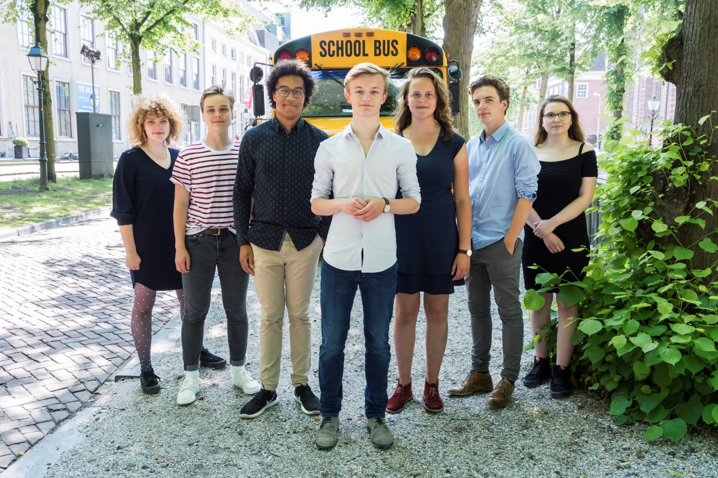
LAKS-bestuur

Slide 84
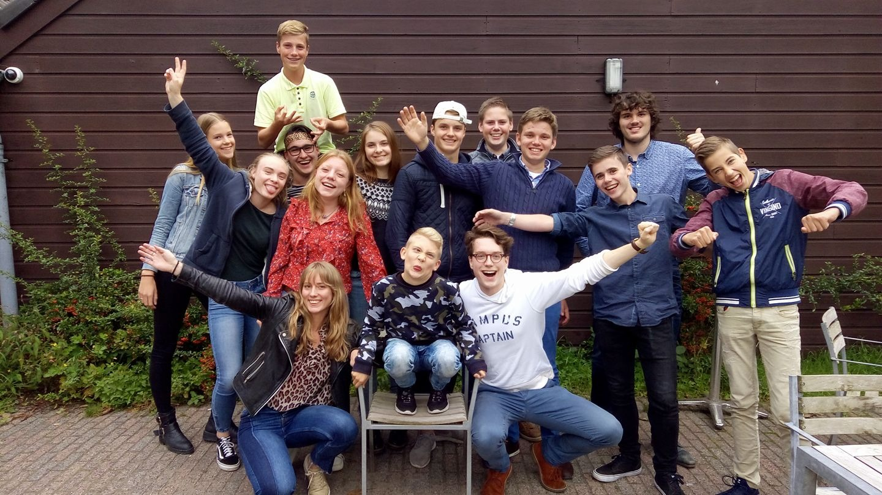
Overleggen met de leerlingen

Slide 85
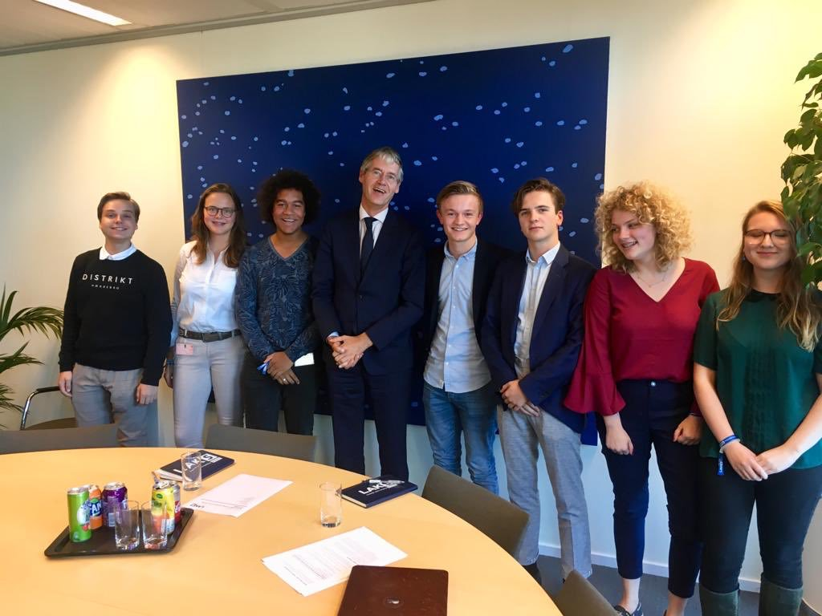
Overleggen met de minister

Slide 86
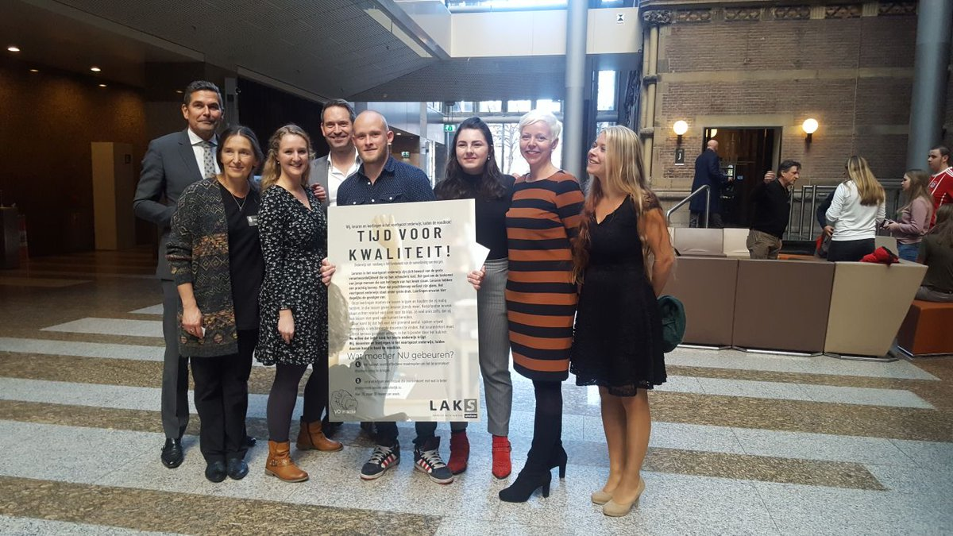
Overleggen met de Tweede Kamer

Slide 87
Activiteiten voor jullie!
Algemene ledenvergadering (de vereniging)
Pizza Panel
Zelf in het bestuur? (CV building en plezier maken!)

Slide 88
Dank voor jullie aandacht!

